Slide 1

第9章
氧化还原反应与氧化还原滴定
redox reaction and redox titration
Oxidation-reduction titration

Slide 2
本章学习要求
1. 掌握氧化数的概念及氧化数规则
2. 掌握原电池的组成，电极反应，电池符号；掌握电极电势的概念及影响因素，掌握标准电极电势的概念
3. 熟练掌握Nernst方程，掌握浓度、压力、酸度、沉淀反应、配位反应对电极电势的影响，并能熟练的运用Nernst方程式进行计算
4. 掌握原电池电动势E^{θ}与 电 池 反应△_{r}G_{m}^{θ}的关系，掌握标准电动势与氧化还原反应标准平衡常数K^{θ} 的关系

Slide 3
5. 掌握电极电势的应用：①表示水溶液中物质氧化、还原有力的强弱；②判断氧化还原反应的方向；③判断氧化还原反应进行的程度；④测定水溶液中离子的浓度（活度）
6. 掌握元素电势图及其应用
7. 了解氧化还原滴定法的基本特点，了解条件电极电势的概念，了解条件平衡常数的概念，掌握氧化还原滴定对条件电极电势差值的要求

Slide 4
8. 了解氧化还原滴定曲线的计算方法，了解氧化还原滴定法所用的指示剂
9. 掌握高锰酸钾溶液的配制与标定，了解高锰酸钾法、碘量法和重铬酸钾法的应用
10. 掌握氧化还原平衡和氧化还原滴定法的计算

Slide 5
9.1 氧化还原反应的基本概念
1. 氧化数
氧化数是假设在形成化学键时成键电子转移给电负性大的原子时所求得的原子所带的电荷数。
规定：
1）单质中元素的氧化数为零
2）简单离子中元素的氧化数为电荷数

Slide 6
3）中性分子中各元素氧化数的代数和为零，复杂离子中各元素氧化数的代数 和等于离子所带电荷数。
4）在化合物中，氢的氧化数一般为+1 (在 活泼金属氢化物中为-1) ; 氧的氧化数一般为
-2 (在过氧化物中为-1; 在超氧化物 KO₂中为-1/2; 在OF₂中为+2 ) ; 碱金属 元素氧化数为 +1; 氟的氧化数为 –1 。

Slide 7
例：
S₂O₄²⁻:
2x+4×(-2)=-2;
x=+3
S₂O₈²⁻:
2x+6×(-2)+2 × (-1)=-2;
x=+6
Na₂S₄O₆
S平均为2.5 (2个S 为0, 二个S为+5)

Slide 8
元素的氧化数、化合价、共价键数的区别
氧化数
化合价
共价键数
概念
元素原子表观电荷数
某元素一个原子同H原子化合（置换）的能力
两原子间共用电子对数
数值
0，正负整数。正负分数
0、正、负整数
正整数
实例
CO
C +2
O -2
+2价
-2价
3

Slide 9
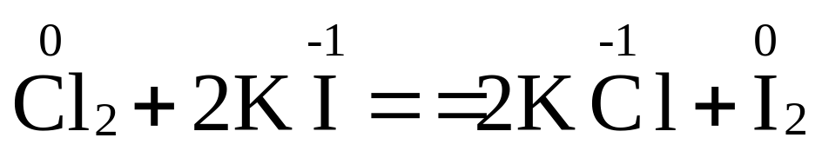
2. 氧化与还原
氧化：在氧化和还原反应中，元素氧化数升高的过程称为氧化。
还原：在氧化和还原反应中，元素氧化数降低的过程称为还原。
特征:
反应中氧化过程和还原过程同时发生

Slide 10
氧化剂：得电子的物质，氧化数降低。
还原剂：失电子的物质，氧化数升高。
氧化反应：失电子的过程
还原反应：得电子的过程
氧化性：得电子的能力
还原性：失电子的能力

Slide 11
反应物 | 电子 得失 | 发生反应 | 氧化数变化 | 呈现 性质 | 物质
氧化剂 | 得 | 还原 | 降低 | 氧化性 | 活泼非金属,高价离子
还原剂 | 失 | 氧化 | 升高 | 还原性 | 活泼金属低价离子

Slide 12

3. 氧化还原半反应
Cl₂+2KI==2KCl+I₂
Cl₂+2e==2Cl⁻
2I⁻-2e==I₂
氧化还原半反应
氧化还原半反应式中，氧化数较高的物质称为氧化型物质，氧化数较低的物质称为还原型物质。

Slide 13
4. 氧化还原电对
同一元素的氧化型和还原型构成的共轭体系称为氧化还原电对。
用“氧化型/还原型”表示。
例：Cl₂/Cl⁻,I₂/I⁻
氧化还原电对的书写形式与反应式有关。
半反应 电对
MnO₄⁻+8H⁺+5e=Mn²⁺+4H₂O MnO₄⁻/Mn²⁺
MnO₄⁻+2H₂O+3e=MnO₂+4OH⁻
MnO₄⁻/MnO₂

Slide 14
在氧化还原电对中，氧化型的氧化能力越强，则其共轭还原型的还原能力越弱；反之，还原型的还原能力越强，则其共轭氧化型的氧化能力越弱。氧化还原反应是两个氧化还原电对共同作用的结果，反应一般按照较强的氧化剂和较强的还原剂相互作用的方向进行。

Slide 15
9.2 氧化还原方程式的配平
1. 氧化数法
原则：还原剂氧化数升高数和氧化剂氧化数降低数相等(得失电子数目相等）
✶ 写出化学反应方程式
✴ 确定有关元素氧化态升高及降低的数值
→ 确定氧化数升高及降低的数值的最小公倍数。找出氧化剂、还原剂的系数。
✵ 核对，可用H⁺, OH–, H₂O配平。

Slide 16
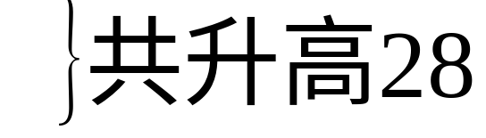
例: As₂S₃ + HNO₃  H₃AsO₄ + H₂SO₄ + NO
氧化数升高的元素：
2As³⁺ → 2As⁵⁺ 升高 4
3S^{2–} → 3S⁶⁺ 升高24
N⁵⁺ → N²⁺ 降低3
3As₂S₃+28HNO₃6H₃AsO₄+9H₂SO₄+28NO
左边28个H， 84个O ；右边36个H，88个 O
左边比右边少8个H，少4个O
3As₂S₃ + 28HNO₃ + 4 H₂O 
6H₃AsO₄ + 9 H₂SO₄ + 28NO

Slide 17
2. 离子-电子法
电荷守恒 质量守恒
 | 酸性介质 | 碱性介质
多1个O | + 2H⁺→H₂O | + H₂O → 2OH⁻

Slide 18
eg.配平反应KMnO₄ + Na ₂SO₃+H₂SO₄
Mn²⁺+SO₄²⁻+H₂O
1）写出离子反应式
2）写成两个半反应
3）分别配平两个半反应式中的H和O。

Slide 19
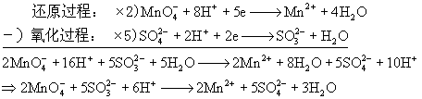
4）根据“氧化剂得电子总和等于还原剂失电子总和”的原则，在两个半反应前面乘上适当的系数相减并约化。
５）检查质量平衡及电荷平衡。

Slide 20
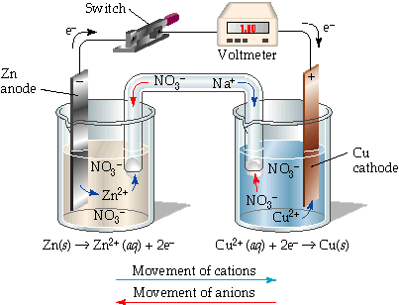

9.3 电极电势
1. 原电池( galvanic cell)
将化学能转化为电能的装置。
由两个半电池组成：
(一)锌极===铜极(＋) 低电势 高电势

Slide 21
1) 电极反应与电池反应
电极反应：
负极：Zn-2e=Zn²⁺
正极: Cu²⁺+2e=Cu
原电池总反应（电池反应）：
Zn+Cu²⁺==Zn²⁺+Cu

Slide 22
2).原电池符号
(-)Zn|ZnSO₄(c₁)||CuSO₄(c₂)|Cu(+)
左边表示负极，右边表示正极
“|”表示界面，“||”表示盐桥
c₁,c₂表示各溶液浓度，若有气体，注明气体分压。
若没有金属参加，引用惰性金属(如Pt)作导体，构成电极。

Slide 23
相同聚集状态（相同相态）的同一元素不同价态物质可组成氧化还原电对如Fe²⁺(c)和Fe³⁺(c)，PbSO₄(s)和PbO₂ (s).在电池符号表示中两者用","号隔开
反应：2Fe³⁺+Sn²⁺=Sn⁴⁺+2Fe²⁺ 的电池符号为:
Pt| Sn²⁺(c₁) , Sn⁴⁺ (c₂) Fe² ⁺ (c₃) , Fe³⁺(c₄) |Pt

Slide 24
例题1
MnO₄⁻+5Fe²⁺+8H⁺=Mn²⁺+5Fe³⁺+4H₂O
电极反应：(-)Fe³⁺+e=Fe²⁺
(+)MnO₄⁻+8H⁺+5e=Mn²⁺+4H₂O
符号：
(-)Pt|Fe²⁺(c₁),Fe³⁺(c₂)||
MnO₄⁻(c₃),Mn²⁺(c₄),H⁺(c₅)|Pt(+)
凡是参加氧化还原反应及电极反应的物质，有的自身虽未发生氧化还原反应，在原电池符号中仍需表示出来 .

Slide 25
例题2
(-)Pt|HNO₂(c₁),NO₃⁻(c₂),H⁺(c₃)
||Fe³⁺(c₄),Fe ²⁺(c₅)|Pt(+)
电极反应：
负极：HNO₂+H₂O-2e=NO₃⁻+3H⁺
正极：Fe³⁺+e=Fe²⁺
电池反应：
2Fe³⁺+HNO₂+H₂O=2Fe²⁺+NO₃⁻+3H⁺

Slide 26
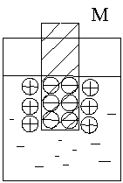
2. 电极电势
1) 电极电势的产生
（金属离子进入溶液中，金属带多余
的负电荷。金属离子回到金属表面，
带正电荷。），这种产生在金属
和盐溶液之间的电势叫金属的
电极电势。用ϕ 表示

Slide 27
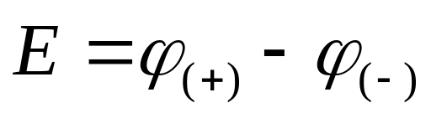
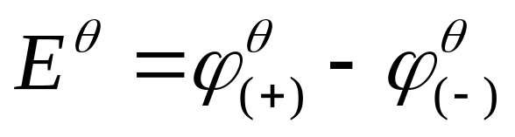
2) 电动势
组成原电池的两个电极的平衡电极电势差称原电池电动势用符号E表示：
标准状态下：
根据电动势的测定装置中电位计的指向，可以判断标准电极的正负和大小。

Slide 28
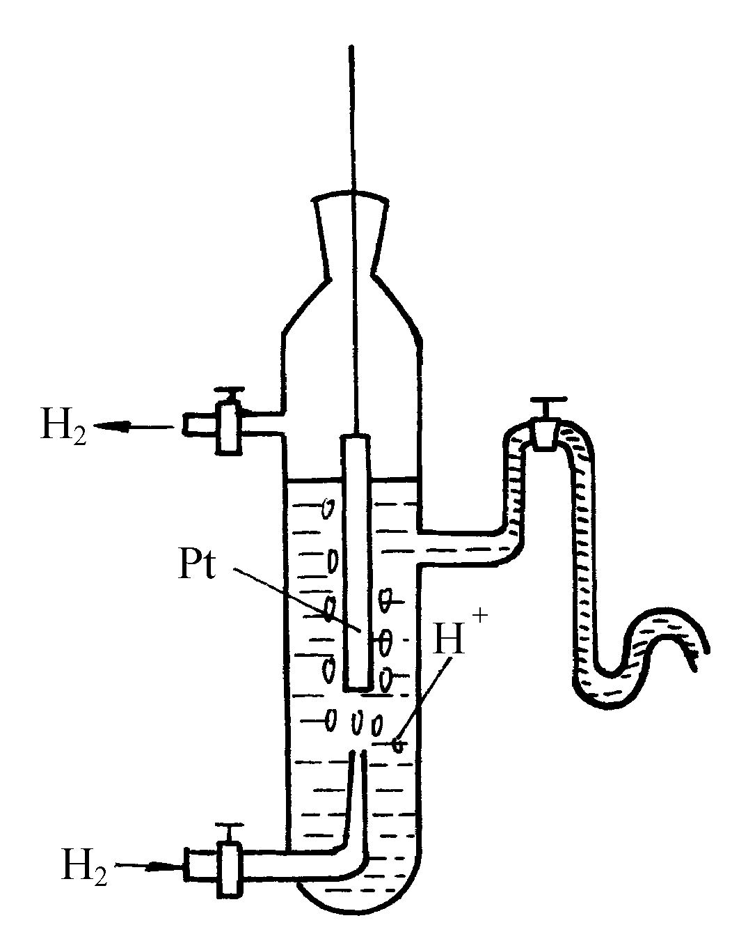
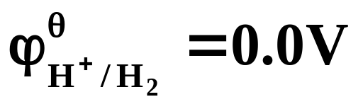
3) 标准氢电极和标准电极电势
标准氢电极
电极标准
Pt, H₂(100kPa) | H⁺(1mol.L⁻¹)
2H⁺+2e =H₂
规定:

Slide 29
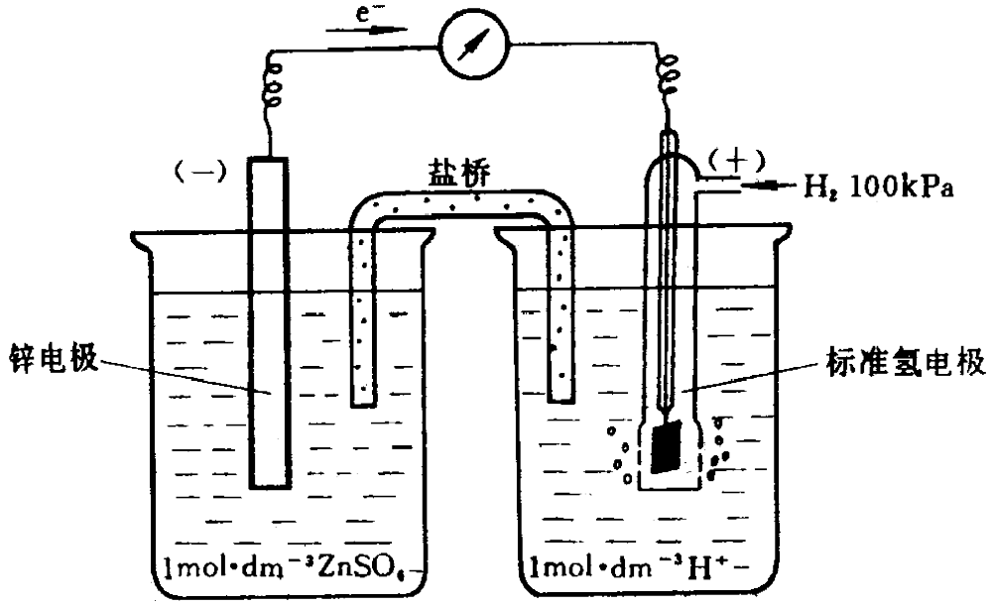
标准电极电势的测定
2e–
Zn + 2H⁺ Zn²⁺ + H₂↑
原电池的标准电动势 E
E = ϕ_{正极} – ϕ_{负极}
=
ϕ
ϕ
H⁺/H₂
Zn²⁺/Zn
0.76V = 0
ϕ
Zn²⁺/Zn
ϕ
= –0.76V
Zn⁺/Zn

Slide 30
ϕ^{θ}
OX+ne=Red
(298K)
V
Li ⁺ +e=Li
-3.04
Red
OX
Na ⁺+e=Na
-2.71
还原能力越强
氧化能力越强
Zn²⁺+2e=Zn
-0.76
2H⁺+2e=H₂
0.00
Cu²⁺+2e=Cu
+0.34
Fe³⁺+e=Fe²⁺
+0.77
Ag⁺+e=Ag
+0.80
Cr₂O₇²⁻+6e+14H⁺=2Cr³⁺
+1.33
+7H₂O
MnO₄⁻+5e+8H⁺=Mn²⁺+4H₂O
+1.51

Slide 31
根据ϕ^{θ}的代数值大小，可以判断电对中氧化型物质的氧化能力和还原型物质的还原能力的相对强弱。
ϕ^{θ}的代数值越大，表示在标准状态下该电对中氧化型物质的氧化能力越强，或还原型物质的还原能力越弱。
ϕ^{θ}的代数值越小，表示在标准状态下该电对中还原型物质的还原能力越强，或氧化型物质的氧化能力越弱。

Slide 32
氧化还原反应进行的方向：
ϕ^{θ}大的氧化型 物质+ ϕ^{θ}小的还原型物质
―→
ϕ^{θ}小的氧化型 物质+ ϕ^{θ}大的还原型物质

Slide 33
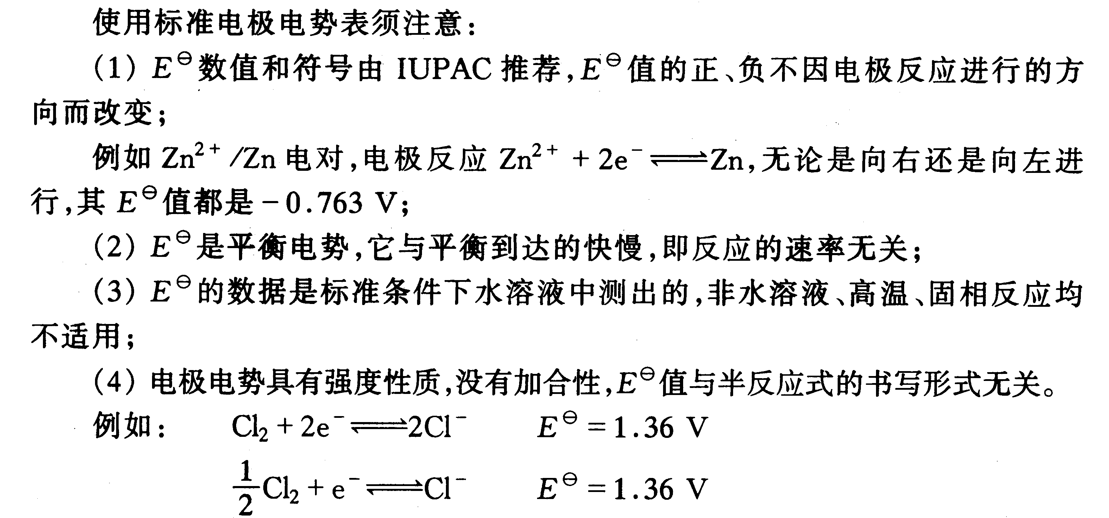
1) ϕ^{θ}
,
ϕ ^{θ}
ϕ^{θ}
2) ϕ ^{θ}
3) ϕ ^{θ}
,
4)
ϕ ^{θ}
ϕ^{θ}
ϕ^{θ}

Slide 34
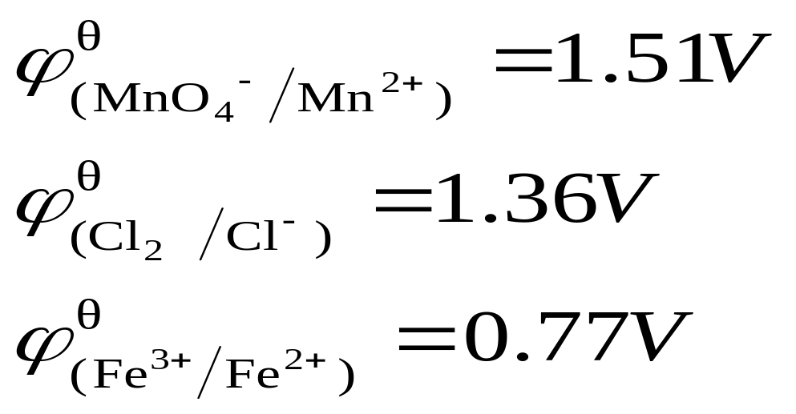
例：在酸性介质中，比较下列电对的氧化还原能力：
MnO₄⁻ > Cl₂ > Fe³⁺
氧化性强弱的顺序为：
还原性强弱的顺序为：
Fe²⁺ > Cl⁻ > Mn²⁺

Slide 35
例：在Cl⁻,Br⁻,I⁻的混合溶液中，欲使I⁻氧化成I₂，而不使Cl⁻,Br⁻氧化，应选择Fe ₂(SO₄)₃和KMnO₄哪一种氧化剂？
解：
电对 Cl₂/Cl⁻ Br₂/Br⁻ I₂/I⁻ Fe³⁺/Fe²⁺ MnO₄⁻/Mn²⁺
ϕ ^{θ}(V) 1.36 1.07 0.54 0.77 1.51
可见， MnO₄⁻氧化能力最强,可分别将Cl⁻ 、Br⁻、 I⁻ 氧化，故MnO₄⁻不符合要求。
Fe³⁺的氧化能力强于I₂，弱于Cl₂,Br₂，故Fe³⁺可氧化I⁻，而不能氧化Cl⁻,Br⁻.

Slide 36
例：标准状态下，下列反应自发进行：
Cr₂O₇²⁻+6Fe²⁺+14H⁺=
2Cr³⁺ + 6Fe³⁺+7H₂O
2 Fe³⁺+Sn²⁺=2Fe²⁺+Sn⁴⁺
可推断，ϕ 最大的电对为Cr₂O₇²⁻/ Cr³⁺
氧化性最强的是Cr₂O₇²⁻
ϕ 最小的电对为Sn⁴⁺ / Sn²⁺
还原性最强的是Sn²⁺

Slide 37
原电池的电动势和自由能变化的关系
等温等压下，体系吉布斯自由能的减少，等于体系所做的最大有用功。在电池反应中，反应过程中吉布斯自由能的降低就等于电功，即：
Δ_{r}G_{m} ＝ －Wr ＝－nEF
(F=96485C.mol⁻¹, Faraday Constant)
当电池中所有物质都处于标准态时，电池的电动势就是标准电动势E^{θ}，即
Δ_{r}Gθm＝－nE^{θ}F
十分重要关系式

Slide 38

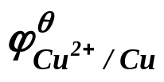
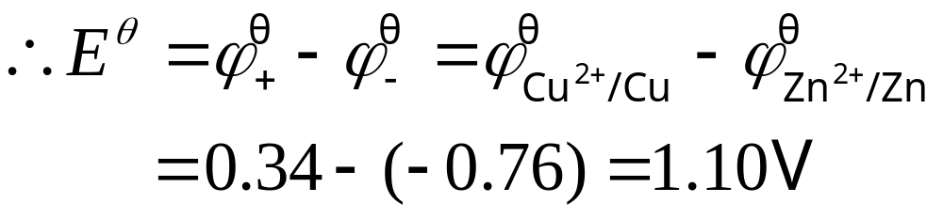
1．计算原电池的电动势E^{θ}或Δ_{r}G_{m}^{θ}
例：试计算下列电池的E^{θ}和Δ_{r}G_{m}^{θ}：
(－)Zn(s)|ZnSO₄(1mol·L⁻¹)
|| CuSO₄(1mol·L⁻¹)|Cu(s) (＋)
解：该电池的氧化还原反应为Cu²⁺+Zn＝Cu+Zn²⁺
查表知，
＝-0.76V，
＝0.34V
Δ_{r}G_{m}^{θ} ＝－nE^{θ}F＝－（2×1.10×96485）
＝－2.12×10⁵ J·mol⁻¹

Slide 39
例： 已知298K时反应
H₂+2AgCl=2H⁺+2Cl⁻ +2Ag 的
Δ_{r}H_{m}^{θ} = - 80.80kJ.mol⁻¹，
Δ_{r}S_{m}^{θ} = -127.20J .K^{-1.}mol⁻¹ ，
计算φ^{θ}_{AgCl/Ag} 。

Slide 40
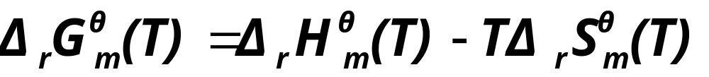
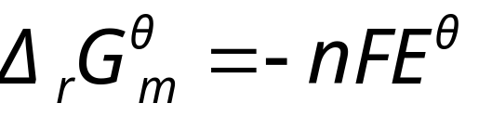
解：
Δ_{r}G_{m}^{θ}= -80.80 -298×(-127.20)×10⁻³
= -42.89kJ.mol⁻¹
-42.89×10³ = -2×96485 ×[ϕ^{θ}(AgCl/Ag)-0 ]
ϕ^{θ}(AgCl/Ag) =0.22V
注意法拉第常数F 的值和单位 F=96485J.mol⁻¹.V⁻¹

Slide 41
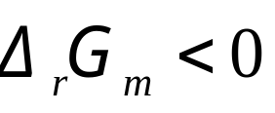
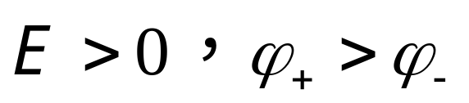
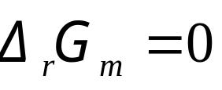
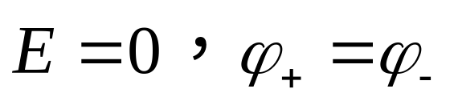
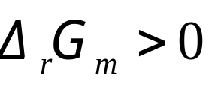
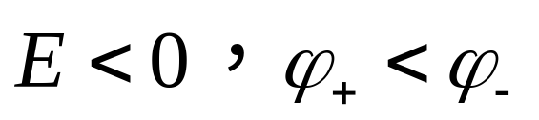
2．判断氧化还原反应进行的方向：
定温定压时：
即
正反应自发
即
平衡状态
即
逆反应自发
氧化还原反应总是在较强的氧化剂和较强的还原剂之间发生，故ϕ 值大的电对中的氧化型可以与ϕ 小的电对中的还原型反应。

Slide 42
如果在标准状态下，则用E^{θ}或ϕ^{θ}进行判断：
当E^{θ}>0 即φ^{θ}₊>φ^{θ}－ 正反应能自发进行
当E^{θ}＝0 即φ^{θ}₊＝φ^{θ}－ 反应达到平衡
当E^{θ}<0 即φ^{θ}₊<φ^{θ}－ 逆反应能自发进行

Slide 43

例: 求下列电池在298K时的电动势E^{θ} 和Δ_{r}G_{m} ^{θ}, 并写出反应
式, 回答此反应是否能够进行?
(–)Cu(s)|Cu²⁺(1mol·L^{–1})||H⁺(1mol·L^{–1})|H₂(p^{θ})|Pt(+)
解:
电池的氧化–还原反应式:
Cu(s) + 2H⁺(1mol·L^{–1}) → Cu²⁺(1mol·L^{–1}) + H₂(pθ)
负极反应:
Cu Cu²⁺ + 2e–
ϕ
= +0.34V
Cu²⁺/Cu
正极反应:
2H⁺ + 2e– H₂
ϕ
= 0V
H⁺/H₂
E
=
ϕ
ϕ
=
ϕ
ϕ
= 0 – 0.34
正
负
H⁺/H₂
Cu²⁺/Cu
= –0.34V
< 0
Δ_{r}G_{m} = –nFE
= –2×(–0.34)×96485(J·mol^{–1}) ×10^{－3}
= 65.6 kJ·mol^{–1}
> 0
∴
正反应不能进行, 逆反应能自发进行.

Slide 44
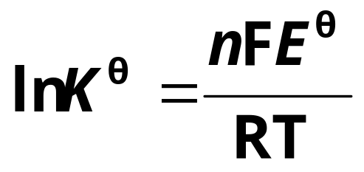
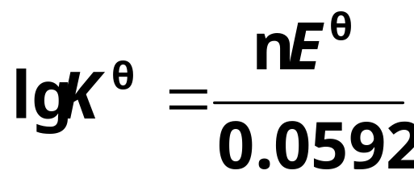
3．判断氧化还原反应进行的程度：
298K时
例. 试估计反应：
Cu²⁺(aq.) +Zn (s) = Cu (s) + Zn ²⁺(aq.)
在298K下进行的限度。

Slide 45
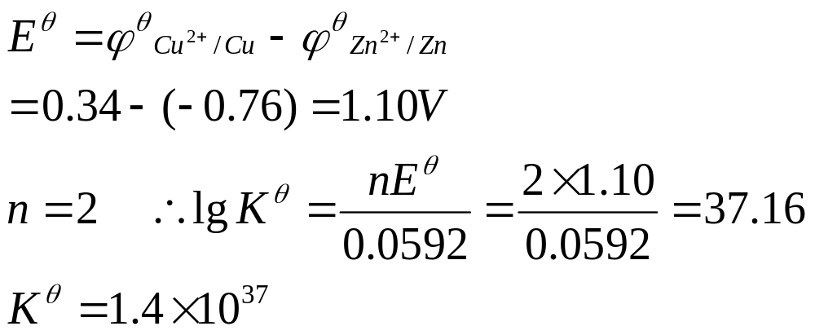
解： Cu²⁺(aq.) +Zn (s) = Cu (s) + Zn ²⁺(aq.)

Slide 46
9.4 影响电极电势的因素及电极电势的应用
内因 电极的热力学过程
外因 1) 浓度对电极电势的影响
2) pH对电极电势的影响

Slide 47
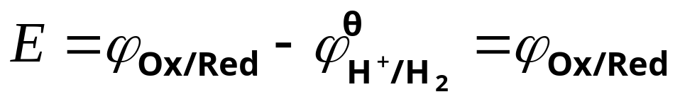
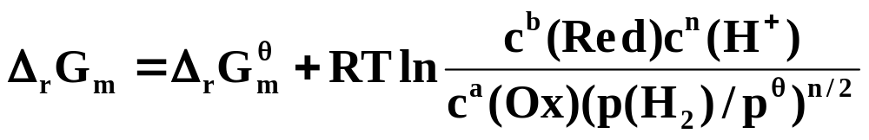
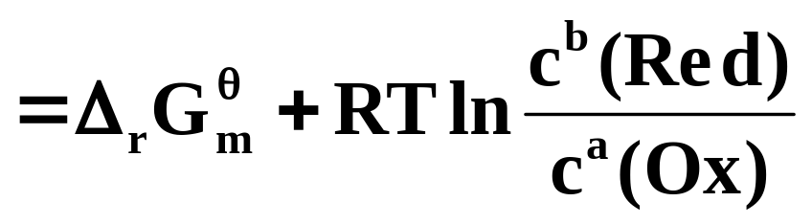
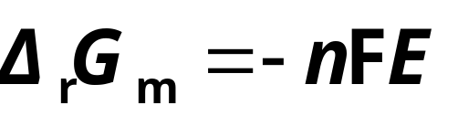
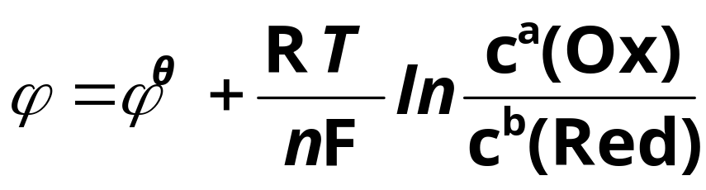
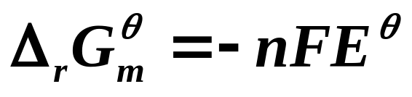
将Ox/Red电极与标准氢电极组成原电池
aOx + n/2H₂ = b Red + nH⁺
由

Slide 48
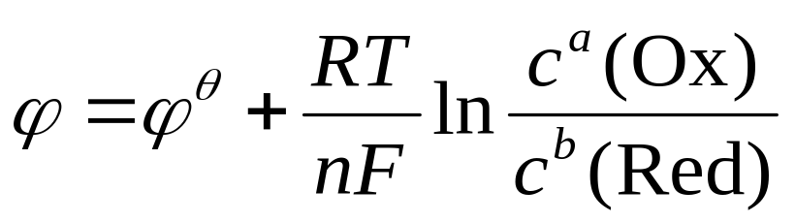
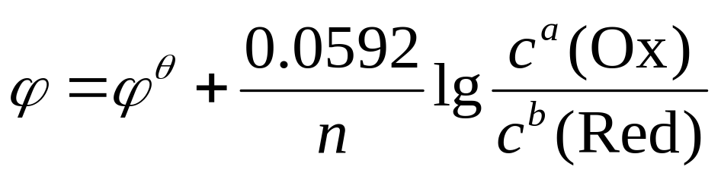
1. Nernst 公式(ϕ ~c, ϕ ~p, ϕ ~pH的关系)
a Ox + ne = b Red
298K时
Notes:
German physical chemist, did much of the early important work in electrochemistry, Nernst was the first to enunciate the third law of thermodynamics, and received the Nobel Prize in chemistry in 1920 for his thermochemical work.

Slide 49
应用Nernst公式时应注意：
1) 电极反应中固体.纯液体.不写入公式。
2) 对气体，以相对压力代入公式。
3) 除氧化态、还原态物质外，参加电极反应的其它物质（如H⁺、 OH－）浓度也应写入。

Slide 50
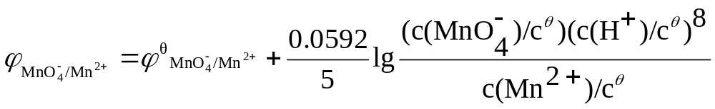
4) 有H⁺, OH– 参与时，当H⁺, OH– 出现在 氧化型时，H⁺, OH– 写在方程分子项中， H⁺, OH– 出现在还原方时，H⁺, OH –写在方程中分母项中。
MnO₄⁻ + 8H⁺ + 5e = Mn²⁺ + 4H₂O
5) Nernst方程说明电极电势与温度有关。

Slide 51
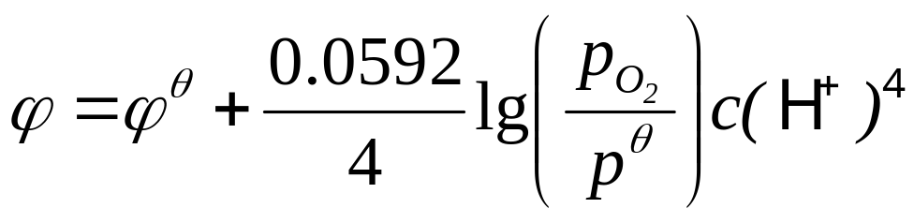
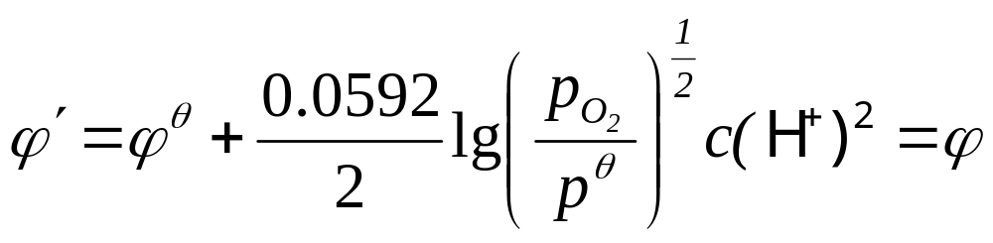
例： O₂/H₂O
电极反应：O₂+4H⁺+4e=2H₂O
例：O₂/H₂O
电极反应:H₂O(l)-2e=1/2O₂+2H⁺

Slide 52
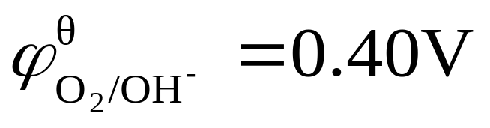
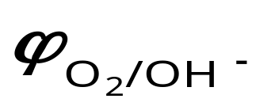
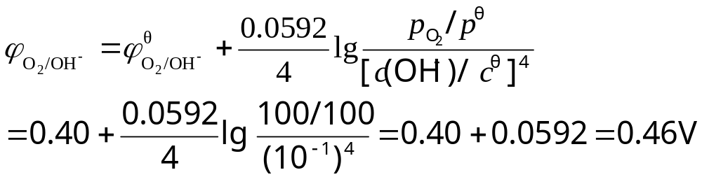
利用Nernst方程求非标准状况下的电极电位
例：已知:
求pOH=1, p(O₂)=100kPa时, 电极反应(298K)
O₂ + 2H₂O + 4e = 4OH⁻ 的
解：pOH = 1, c(OH ⁻)=10⁻¹mol·L⁻¹

Slide 53

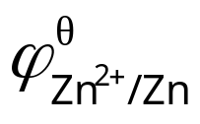
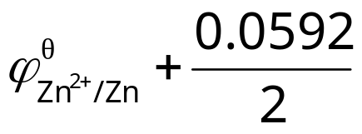
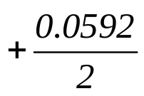
利用Nernst方程求非标准状况下的原电池的电动势
例：原电池的组成为(－)Zn|Zn²⁺(0.001mol·L⁻¹)
Zn²⁺ (1.0mol·L⁻¹)| Zn (＋)
计算298K时，该原电池的电动势。
解： 电极反应为： Zn²⁺+2e＝Zn
φ₊＝φ_{Zn}²⁺_{/Zn}=
＝－0.76V
φ－＝φ_{Zn}²⁺_{/Zn}=
lgc（Zn）＝－0.76
lg10⁻³=－0.85V
电池的电动势： E＝φ₊－φ－＝－0.76－（－0.85）
＝0.09V

Slide 54
2. 电极电势的影响因素 及电极电势的应用
1) 浓度对电极电势的影响
例：电对Fe³⁺/Fe²⁺，若溶液中c(Fe³⁺)/c(Fe²⁺)=10 ，则
ϕ = ϕ ^{θ}+0.0592lg[c(Fe³⁺)/c(Fe²⁺)]
= ϕ ^{θ}+0.0592
> ϕ ^{θ}

Slide 55
增大电对中氧化型的浓度，电极电势增大。也说明电对中氧化型的氧化能力增强或还原型的还原能力减弱，反之亦然。

Slide 56
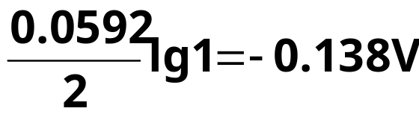
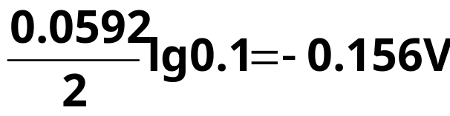
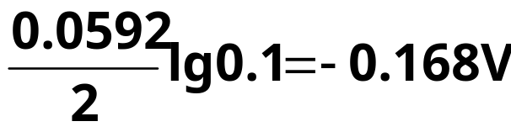

应用：判断反应方向
例：298K时，判断下列两种情况下反应自发进行的方向：
Pb+Sn²⁺(1mol·L⁻¹)=Pb²⁺(0.1mol·L⁻¹)+Sn
Pb+Sn²⁺(0.1mol·L⁻¹)=Pb²⁺(1mol·L⁻¹)+Sn
解:1）φ₊＝φ_{Sn}²⁺_{/Sn}=－0.138+
φ－＝φPb²⁺/Pb=－0.126+
因为：φ₊>φ－，所以反应正向自发进行

Slide 57
（2）φ₊＝φSn²⁺/Sn=－0.138+
φ－＝φPb²⁺/Pb=－0.126+
因为：φ₊<φ－，所以反应逆向自发进行

Slide 58
2) 溶液酸度对电极电势的影响
例. 计算298K时，100KPa的H₂在0.1mol·L⁻¹的HAc溶液中电极电势。
解：c(H⁺)= K_{a}.c(HAc)=
1.76x10⁻⁵×0.1
=1.33×10⁻³mol.l⁻¹
ϕ(H⁺/H₂)=0+(0.0592/2)lg(1.33×10⁻³)²
= -0.17V

Slide 59
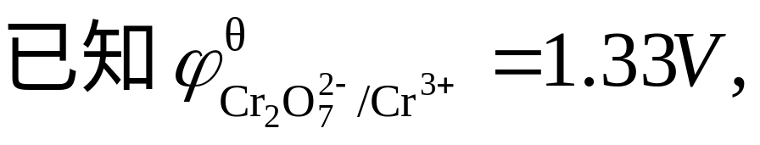
例. 计算298K时，电对Cr₂O₇²⁻/Cr³⁺在中性
溶液中的电极电势（假设除H⁺以外，其它的
离子浓度均为1mol·L⁻¹)

Slide 60
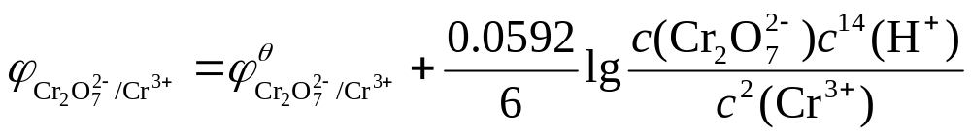
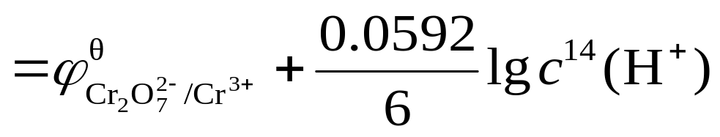
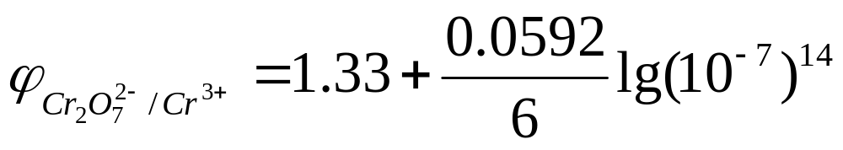
解：电极反应：
Cr₂O₇²⁻ +14H⁺ +6e = 2 Cr³⁺ +7H₂O
在中性溶液中：
<
=0.36V
ϕ^{θ} _{(1.33)}
Cr₂O₇²⁻的氧化性减弱

Slide 61
大多数含氧酸盐的氧化能力随酸度增大而增强.
如:KMnO₄,K₂Cr₂O₇等。
溶液酸碱性影响氧化还原反应的方向:
c(H⁺)>0.39mol.l⁻¹
HAsO₂+I₂+2H₂O
H₃AsO₄+2I⁻+2H⁺
c(H⁺) <0.39mol.l⁻¹

Slide 62
酸度影响 氧化还原 的 反应速度
例如：
6Br –+Cr₂O₇^{2 –}+14H⁺=3Br₂+2Cr³⁺+7H₂O
在H₂SO₄ 介质中，反应速率较快，在 HAc介质中，反应速率较慢。

Slide 63
酸度影响其产物：
2MnO₄⁻+5SO₃²⁻+6H⁺=2Mn²⁺+5SO₄²⁻+3H₂O
2MnO₄⁻+3SO₃²⁻+H₂O=2MnO₂+3SO₄²⁻ +2OH⁻
2MnO₄⁻+SO₃²⁻+2OH⁻=2MnO₄²⁻+SO₄²⁻+H₂O

Slide 64
3.生成沉淀对电极电势的影响
在电对溶液中加入沉淀剂，若使氧化态物质生成沉淀，则电极电势降低，氧化态物质的氧化能力减弱，稳定性增加。沉淀物K_{sp}越小，电极电势越低。若还原态物质生成沉淀，则电极电势升高，结果正好相反。
例. 在电对Ag⁺/Ag 的溶液中加入NaCl ，设平衡 后 c(Cl⁻) = 1.0 mol .L⁻¹, 计算电对的电极电势。

Slide 65
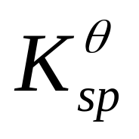
解：溶液中加入Cl⁻后，生成AgCl， 设平衡时，c(Cl⁻ ) =1mol·L⁻¹
c(Ag⁺) = / c(Cl⁻ ) =1.8×10⁻¹⁰ mol·L⁻¹
∴ϕ Ag⁺/Ag= ϕ ^{θ}+0.0592×lg1.8×10⁻¹⁰
=0.80+0.0592 lg1.8×10⁻¹⁰
=0.22v

Slide 66
在电对Ag⁺/Ag溶液中加入NaCl后，由于生成AgCl而形成了一种新的电极AgCl/Ag ,其电极反应为：AgCl+e=Ag+Cl⁻
ϕ^{θ} AgCl/Ag= ϕ^{θ} Ag⁺/Ag +
0.0592 lg (AgCl)
推广，
ϕ^{θ} _{AgX/Ag}= ϕ^{θ} _{Ag+/Ag} + 0.0592 lg (AgX)

Slide 67
电极反应
c(Ag⁺)
ϕ^{θ}
(AgX)
AgX
Ag⁺
+e=
0.80
氧化性
Ag
AgCl +e=Ag+
Cl
0.22
⁻
AgBr+e=Ag+Br⁻
0.07
减
减
减
减
AgI+e=Ag+I⁻
-0.15
小
小
小
弱
ϕ^{θ} AgX/Ag= ϕ^{θ} Ag+/Ag + 0.0592 lg (AgX)

Slide 68





应用： 测定溶度积常数
例. 已知298K时
= 0.80V，
= 0.22V，计算AgCl的K^{θ}_{sp} 。
解:
将Ag⁺/Ag 、AgCl/Ag 组成标准电池，则:
正极： Ag⁺ +e = Ag
负极： Ag + Cl⁻ -e = AgCl
电池反应: Ag⁺ + Cl⁻ = AgCl

Slide 69





例. 下列电池的E = 0.34V，计算AgCl的K^{θ}_{sp} 。
解:

Slide 70
4) 生成配合物对电极电势的影响
在电对M^{n+}/M 溶液中加入配位剂，若使M^{n+}生成配离子，则电极电势降低， M^{n+}的氧化能力减弱， M 还原性增强。配离子K_{f} 越大，电极电势越低。

Slide 71

例.以电对Cu²⁺/Cu为例，298.15K时，
加入过量氨水时,生成[Cu(NH₃)₄]²⁺,当
c(Cu(NH₃)₄²⁺) = c(NH₃) = 1.0mol·L⁻¹ 时，

Slide 72



代入Nernst方程得：
ϕ
= ϕ^{θ}

Slide 73



应用： 测定稳定常数
例. 已知298K时
，计算Cu(NH₃)₄²⁺ 的K_{f} 。
解:
将Cu²⁺/Cu 、Cu(NH₃)₄²⁺/Cu
由
^{θ}
nE
组成标准电池,
lgK
^{θ}
计算
K_{f} 。
=
0.0592
或

Slide 74
例. 将Ag电极插入AgNO₃溶液中，Cu电极插入0.1 mol .L⁻¹ Cu(NO₃)₂ 溶液中，组成原电池。在银半电池内加入氨水,生成0.1 mol . L⁻¹ Ag(NH₃)₂⁺ 和过量的 0.1 mol . L⁻¹ NH₃ ，此时测得电池电动势为0.134V。写出原电池符号, 并计算 Ag(NH₃)₂⁺ 的稳定常数。

Slide 75


Slide 76
电极电势的应用
① 表示物质氧化还原能力的相对强弱
电对的ϕ 值越大，氧化型物质的氧化能力越强，还原型的还原能力越弱。
电对的ϕ 值主要取决于ϕ ^{θ}（内因），浓度影响较小，故可根据ϕ ^{θ} 判断物质的氧化还原能力。
② 计算原电池的电动势
E = ϕ ₊ - ϕ ₋

Slide 77
③ 判断氧化还原反应的方向
④ 判断氧化还原反应的程度
⑤ 测定溶度积常数
⑥ 测定稳定常数

Slide 78
9.5 元素电势图及其应用
将同一种元素的各种氧化态按氧化数从高到低的顺序排列，在两种氧化态之间用联线连接，并在联线上标明相应电对的标准电极电势值，这种图形称为元素电势图。
0771
.
-0.441
F
e
3
+
F
e
2
+
F
e
-0.037

Slide 79





计算电对的标准电极电势

Slide 80



例：试从下列元素电势图中已知标准电极电势，求 值。

Slide 81

判断歧化反应能否自发进行
在元素电势图中,
A
ϕ^{θ}右
C
B
ϕ^{θ}_{左}
若
B 将自发发生歧化反应，生成A 和C 。
B→A+C

Slide 82

0.3394V

Slide 83




例题：已知Br的元素电势图如下
0.6126

Slide 84




解：(1)
0.6126

Slide 85


(2)
0.7665
0.5196

Slide 86


Slide 87
9.6 条件电极电势
条件电极电势及其影响因素
（Conditional Potential）

Slide 88


例如： Fe³⁺ + e = Fe²⁺ HCl溶液
若以浓度代替活度，则必须引入活度系数γ：

Slide 89


另一方面，由于Fe³⁺、Fe²⁺在溶液中存在形成一系列羟基配合物和氯配合物等副反应，还必须引入副反应系数：
式中c’(Fe³⁺)和c’(Fe²⁺)分别为氧化型物质和还原型物质的分析浓度，故：

Slide 90

在一定条件下，上式中γ和α有固定值，因而上式中前两项之和应为一常数，令其为ϕ^{θ}’
条件电电极电势（Conditional Potential）
在一定条件下，当氧化态和还原态的浓度均为1 mol·L⁻¹时，校正了离子强度及副反应的影响后实际电极电势。它在离子强度和副反应系数等条件不变的情况下为一常数。

Slide 91

引入条件电极电势的概念后，Nernst方程可以写成
与条件稳定常数与稳定常数K之间的关系一样。条件电极电势反映了离子强度与各种副反应影响的总结果，但目前缺乏各种条件下的条件电极电势，因而实际应用有限。

Slide 92
9.7 氧化还原滴定法
1. 氧化还原滴定法
1) 分类：高锰酸钾法，重铬酸钾法，碘量法，铈量法
2) 特点：
① 涉及电子转移，反应机理复杂；
② 副反应多，滴定条件严格；
③氧化还原速率慢，往往需要使用催化剂
等方法提速；
④ 应用广泛。

Slide 93



2. 氧化还原反应的条件平衡常数
1) aOx₁+bRed₂==cRed₁+dOx₂
标准平衡常数：
条件平衡常数

Slide 94



Slide 95


显然 越大,
氧化还原反应越完全.
一般可根据 Δϕ^{θ ’} 是否大于0.4 V判断氧化还原滴定能否进行.
对氧化还原滴定的一般要求：
① >0.4V，反应能定量进行
② 有适当的方法或指示剂指示反应终点
③ 滴定反应能较快地完成

Slide 96

例：能否用KMnO₄测定Fe²⁺？
查表，

Slide 97
3. 氧化还原滴定曲线
酸碱滴定 pH改变 pH-V 曲线
沉淀滴定 pX改变 pX-V 曲线
配位滴定 pM改变 pM-V曲线
氧还滴定 ϕ 改变 ϕ -V 曲线
Notes:
研究化学计量点附近溶液中电极电势的改变情况，这对正确选择指示剂是很重要的。
滴定曲线可以通过实验方法测得，也可以通过Nernst方程式计算.

Slide 98
滴定过程中存在着两个电对：滴定剂电对和被滴定物电对。
随着滴定剂的加入，两个电对的电极电势不断发生变化，并随时处于动态平衡中。可由任意一个电对计算出溶液的电势值，对应加入的滴定剂体积绘制出滴定曲线。

Slide 99
例:在1mol·L^{－1} H₂SO₄介质中用0.1000mol·L^{－1} Ce(SO₄)₂标准溶液滴定20.00mL 0.1000mol·L^{－1} Fe²⁺的滴定曲线.
Ce⁴⁺ + Fe²⁺ = Ce³⁺+Fe³⁺
ϕ ^{θ}’_{Ce}⁴⁺_{/Ce}³⁺ = 1.44V
ϕ^{θ} ’ _{Fe}³⁺_{/Fe}²⁺ = 0.68V

Slide 100

对于滴定的每一点，达平衡时有：
1）滴定前，Fe³⁺未知，不好计算

Slide 101
2）滴定开始至计量点前
当加入19.98ml Ce⁴⁺时,有99.9%
Fe²⁺反应，剩余0.1%的Fe²⁺
ϕ_{Fe}³⁺_{/Fe}²⁺
=ϕ’ _{Fe}³⁺_{/Fe}²⁺+0.0592lgc’ _{Fe}³⁺/c ‘_{Fe}²⁺
= 0.68+0.0592lg(99.9/0.1)
= 0.86V

Slide 102

3)计量点时:

Slide 103


通式(对称电对)

Slide 104
4）计量点后
当加入20.02mL Ce⁴⁺，过量0.1%
ϕ_{Ce}⁴⁺_{/Ce}³⁺
=ϕ’_{Ce}⁴⁺_{/Ce}³⁺+0.0592lg c _{Ce}⁴⁺/c _{Ce}³⁺
= 1.44+0.0592lg(0.1/100)
= 1.26V
突跃范围：0.86～1.26V

Slide 105

两电对的电子转移数相等，φ_{sp}正好位于突跃范围的中点。
若不相等，偏向电子转移数大的电对一方。

Slide 106
4. 影响突跃范围的因素：
1) Δϕ’ ↗,突跃范围↗,滴定时准确度高
2)采用合适的介质，可增大滴定突跃。
MnO₄⁻+5Fe²⁺+8H⁺==Mn²⁺ + 5Fe³⁺ + 4H₂O
Notes:
借助指示剂目测化学计量点时,通常要求突跃范围在0.2V以上.
借助指示剂目测化学计量点时,通常要求突跃范围在0.2V以上.
借助指示剂目测化学计量点时,通常要求突跃范围在0.2V以上.

Slide 107


Notes:
①化学计量点前，曲线的位置取决于，而的大小又与Fe³⁺和介质阴离子的配位作用有关。由于PO₄³⁻易与Fe³⁺形成稳定的无色的[Fe(PO₄)₂]³⁻配离子，因此可使降低。而在HClO₄介质中，由于ClO₄⁻与Fe³⁺不形成配合物，故较高。所以在有H₃ PO₄介质存在时的HCl溶液中，用KMnO₄溶液滴定Fe²⁺的曲线位置最低，滴定突跃最长。
②化学计量点后，溶液中存在过量的MnO₄⁻，由于MnO₄－与溶液中Mn²⁺反应生成了Mn³⁺，因此实际上决定电极电势的是Mn³⁺/ Mn²⁺电对，曲线的位置取决于的大小。由于Mn³⁺易于PO₄³⁻、SO₄²⁻等阴离子形成配合物，因而降低了，又由于ClO₄⁻与Mn³⁺不形成配合物，所以在HClO₄介质中用KMnO₄溶液滴定Fe²⁺在化学计量点后曲线位置最高。

Slide 108
5. 氧化还原滴定指示剂
自身指示剂
氧化还原指示剂
特殊指示剂

Slide 109
1) 自身指示剂（self indicator）
标准溶液或被滴物本身有颜色,而其反应产物无色或颜色很浅,滴定终了时体系颜色的变化起着指示剂的作用.
MnO₄⁻+5Fe²⁺+8H⁺
=Mn²⁺+5Fe³⁺+4H₂O
终点:浅红（此时MnO₄⁻的浓度约为2×10⁻⁶ mol·L⁻¹)。

Slide 110
2) 氧化还原指示剂redox indicator
氧化还原指示剂是一些有机化合
物,它们本身具有氧化还原性质。
它的氧化态和还原态具有不同的
颜色,能因氧化还原作用而发生
颜色变化,因而可以指示滴定终点。

Slide 111

In (O) + ne = In (R)
在滴定过程中，由于电势不断变化，
而引起c _{In(o)}/c_{In(R)}比值不断变化，
所以溶液颜色发生变化。

Slide 112
当c_{In(o)}/c_{In(R)} =1 ϕ=ϕ’
指示剂的理论变色点
指示剂变色范围：
ϕ_{In}= ϕ’ _{In}±0.0592/n

Slide 113

常用氧化还原指示剂
颜色变化
指示剂 还原形 氧化形
次甲基蓝 0.52 无色 天蓝色
二苯胺磺酸钠 0.85 无色 紫红色
邻苯氨基苯甲酸 0.89 无色 紫红色
邻二氮菲亚铁 1.06 红色 浅蓝色
*二苯胺磺酸钠是K₂Cr₂O₇滴定Fe²⁺的常用指示剂
Notes:
此指示剂可逆性好，终点变化敏锐。由于变色点电位较高，适用与强氧化剂作滴定剂的滴定，如用Ce⁴⁺滴定Fe²⁺，Fe(CN)₆⁴ ⁻ ,VO²⁺等。强酸以及能与邻二氮菲形成稳定络合物的金属离子（如Co²⁺, Cu²⁺, Ni²⁺, Zn²⁺, Cd²⁺）,都会破坏邻二氮菲亚铁络合物。

Slide 114
选择指示剂的原则:
① 因0.0592V/n值很小，只要求指示剂的ϕ’落在滴定突跃范围内.
② 实际应使ϕ’ _{In}与 ϕ _{sp}尽量一致以减小终点误差.

Slide 115
3) 特殊指示剂color indicator
能与Ox或Red作用产生特殊颜色指示滴定终点.
如可溶性淀粉(starch)与游离碘生成深蓝色配合物；淀粉为碘法的专属指示剂；
当I₂溶液的浓度为：5×10⁻⁶mol·L⁻¹时即能看到蓝色。
特点:反应可逆,应用于直接或间接碘量法

Slide 116
6. 氧化还原反应的预处理
氧化还原滴定前使待测物质转变为合适的测定形态
-----------预处理pre-treatment
Cr₂O₇²⁻
Fe³⁺ Fe²⁺
Fe²⁺
SnCl₂
△

Slide 117
预处理所用氧化剂,还原剂应符合的条件:
1.将待测组分定量地转化成指定的测定形态.
2.反应完全,速率较快.
3.有一定的选择性,避免产生干扰.
4.过量的氧化剂,还原剂易除去.

Slide 118
9.8 常见的氧化还原滴定法的应用
1. 高锰酸钾法permanganate titration
高锰酸钾在强酸性介质中氧化能力最强，而且还原产物Mn²⁺是近乎无色的，滴定时高锰酸钾作自身指示剂
MnO₄⁻+8H⁺+5e=Mn²⁺+4H₂O
ϕ^{θ}=1.51V

Slide 119
MnO₄⁻+2H₂O+3e=MnO₂+4OH⁻ ϕ^{θ} =0.59v
MnO₄⁻+e =MnO₄²⁻ ϕ^{θ} =0.56v
1) 优缺点：
① 自身指示剂
② 氧化能力强，测定范围广
③ 不稳定，抗干扰力差，标准溶液配制繁杂。

Slide 120
2) KMnO₄标准溶液的配制与标定
微沸约1h
粗称KMnO₄溶于水
充分氧化还原物质
滤去MnO₂ (玻璃砂漏斗)
棕色瓶暗处保存 用前标定
基准物: Na₂C₂O₄, H₂C₂O₄·2H₂O,
纯Fe丝等

Slide 121
以Na₂C₂O₄为例:
2MnO₄⁻+5C₂O₄²⁻+16H⁺ = 2Mn²⁺+10CO₂+8H₂O
①速度：该反应室温下反应速度极慢，利用反应本身所产生的Mn^{2＋}起自身催化作用加快反应进行；先慢后快
②温度：常将溶液加热到70～80℃。反应温度过高会使 C_{２}O_{４}^{２－}部份分解，低于60℃反应速度太慢；

Slide 122

③酸度：保持一定的酸度(0.5～1.0mol·L⁻¹ Ｈ_{２}ＳＯ_{４})，
④滴定终点：微过量高锰酸钾自身的粉红色指示终点（30秒不退）。

Slide 123
3) 滴定方式及其应用
①直接滴定法
A. Fe的测定
MnO₄⁻ +5Fe²⁺+ 8H⁺ =Mn²⁺+ 5Fe³⁺+4H₂O (1)
n Fe²⁺ = 5 n KMnO₄
介质:硫酸+磷酸.若用盐酸,则发生副反应:
2MnO₄⁻+10Cl⁻+16H⁺=2Mn²⁺+5Cl₂+8H₂O (2)
反应(1)加速反应(2)的进行, 致使测定结果偏高.

Slide 124
由于一种氧化还原反应的发生而促
进另一种氧化还原反应进行的现象
称为诱导作用(Induced reaction)
B. H₂O₂的测定
2MnO₄⁻ +5H₂O₂+ 6H⁺
=2Mn²⁺+ 5O₂ +8H₂O
n H₂O₂= n KMnO₄
5
2

Slide 125
② 间接滴定法
高锰酸钾法测钙,试样处理过程：
Ca^{2＋}+C₂O_{４}² ⁻ → CaC₂O_{４}↓→ 陈化处理 → 过滤、洗涤 → 酸解（热的稀硫酸）→ H₂C₂O_{４} → 滴定（KMnO _{４}标液）
CaC₂O₄ + 2H⁺ = H₂C₂O₄ +Ca²⁺
2MnO₄⁻ + 6H⁺ + 5H₂C₂O₄ = 2Mn²⁺ +10CO₂+8H₂O
n Ca²⁺= n C₂O₄²⁻=
5
2
n KMnO₄

Slide 126
B. COD的测定
化学耗氧量
（Chemical Oxygen Demand)
化学耗氧量（COD）是环境水质标准中废水排放标准的控制项目之一。COD是指一升水中的还原性物质在一定条件下被氧化时所消耗的氧化剂的量，通常以相应的氧量（O₂，mg·L⁻¹）来表示。

Slide 127
水中所含还原性物质包括各类有机物、亚硝酸盐、亚铁盐、硫化物等，主要的是有机物。有机物的含量直接影响到水质的颜色和味道，有利于细菌繁殖，引起疾病传染等，所以，水的耗氧量是水被污染的标志之一。
COD的测定方法有重铬酸钾法、酸性高锰酸钾法和碱性高锰酸钾法。若采用酸性高锰酸钾法：在酸性条件下，向水样中加入过量的KMnO₄，加热煮沸后水样中的有机物被KMnO₄氧化，过量的KMnO₄则用过量的Na₂C₂O₄标准溶液还原

Slide 128
4MnO₄⁻(c₁V₁)+5C+12H⁺
= 4Mn²⁺+5CO₂+6H₂O
2MnO₄⁻(余)+5C₂O₄²⁻ (c₂V₂) +16H⁺ = 2Mn²⁺+10CO₂+8H₂O
5C₂O₄²⁻ (余 ) +2MnO₄⁻ (c₁V₃) +16H⁺ = 2Mn²⁺+10CO₂+8H₂O

Slide 129
5
4
n _{O2} = n _{C}= n _{MnO4}-
= (n _{MnO4}-_{总} - n _{C2O4}2- )
5
4
2
5
= (c₁V₁+ c₁V₃- c₂V₂)
5
4
2
5

Slide 130
2. 重铬酸钾法dichromate titration
Cr₂ O₇²⁻+14H⁺+6e=2Cr³⁺+7H₂O
ϕ^{θ}=1.33V

Slide 131
优点: 纯、稳定、直接配制，氧化性适中, 选择性好(滴定Fe²⁺时不诱导Cl⁻反应)
缺点: 有毒, 浓度稀时需扣空白
指示剂: 二苯胺磺酸钠
应用: 1. 铁的测定(典型反应)
2. 利用Cr₂O₇²⁻ — Fe²⁺反应测定其他物质

Slide 132
Ex.铁矿中Fe的测定
Fe²⁺
矿样 ^{HCl} Fe³⁺ ^{SnCl2} Sn^{4+ HgCl2}
Sn²⁺(余)
Fe²⁺
Sn^{4+ H2SO4, H3PO4} Fe³⁺
Hg₂Cl2 ^{K2Cr2O7, 二苯胺磺酸钠}
终点：浅绿－紫红
Notes:
试样→热HCl溶解→SnCl_{２}还原→钨酸钠（指示剂）→TiCl_{３}还原（过量）→加Cu^{2＋}（催化剂）→加水→加入H₂SO₄＋H₃PO₄混酸→加二苯胺磺酸钠（滴定指示剂）→用K₂Cr₂O₇标准溶液滴定→终点（绿色→紫色）
加入H₃PO₄的主要作用：
(1)Fe^{3＋}生成无色Fe(HPO₄)₂－络离子，使终点容易观察；
(2)降低铁电对电位，使指示剂变色点电位更接近等当点电位
重铬酸钾法测定铁是测定矿石中全铁量的标准方法。

Slide 133
2Fe³⁺+Sn²⁺=2Fe²⁺ +Sn⁴⁺
2HgCl₂+Sn²⁺=Hg₂Cl₂+Sn⁴⁺+2Cl⁻
Cr₂ O₇²⁻ +6Fe²⁺+14H⁺
=2Cr³⁺ +6Fe³⁺ +7H₂O
n Fe=6 n Cr₂O₇²⁻
介质:H₂SO₄~H₃PO₄
H₃PO₄与Fe³⁺生成Fe(HPO₄)₂–,
ϕ’ _{Fe}³⁺_{/Fe}²⁺减小,使突跃加大,且消除Fe³⁺黄色干扰, 终点敏锐.

Slide 134





利用Cr₂O₇²⁻ －Fe²⁺反应测定其他物质
(1) 测定氧化剂：NO₃⁻、ClO₃⁻ 等
(2) 测定强还原剂：Ti³⁺、Cr²⁺、Sn²⁺等
(3) 测定非氧化、还原性物质：Pb²⁺、Ba²⁺
邻苯氨基苯甲酸

Slide 135
3. 碘量法iodimetry
I₃⁻+2e=3I⁻ ϕ^{θ}=0.54V
可利用I₂的氧化性和I⁻的还原性进行滴定分析. I₂是较弱的氧化剂，I－是中等强度的还原剂；
I₂在水中溶解度小,实用时将I₂溶于KI溶液,生成I₃⁻,为方便将I₃⁻写成I_{2.}

Slide 136
1) 直接碘量法： （碘滴定法）
电势比φ(I₂/I⁻ ) 低的还原性物质，可直接用I₂标准溶液滴定，这种方法叫做直接碘量法。 (淀粉指示剂)
S^{2–}, SO₃^{2–}, Sn²⁺, S₂O₃^{2–},
AsO₃^{3–},Vc……

Slide 137


☼测定物：具有还原性物质
☼可测：S²⁻，Sn(Ⅱ)，S₂O₃²⁻，SO₃²⁻
☼酸度要求：弱酸性，中性，或弱碱性(pH小于9)
☼强酸性介质：I⁻发生氧化导致终点拖后；
淀粉水解成糊精导致终点不敏锐
☼强碱性介质：I₂发生歧化反应
4I⁻+O₂ + 4H⁺ 2I₂ + 2H₂O（氧化反应）
3I₂ + 6OH⁻ 5I⁻ + IO₃⁻ + 3H₂O（歧化反应）

Slide 138
Ex.
I₂ +H₂S = 2I– + 2H⁺+S
I₂+SO₂+2H₂O=2I–+SO₄^{2–}+4H⁺
由于I₂的氧化能力不够强,
直接碘量法的应用受到限制.

Slide 139
碘溶液的配制与标定
配制：I₂溶于KI浓溶液→稀释→贮棕色瓶
I₂+KI = I₃⁻ K^{θ} = 710
标定：基准物As₂O₃
I₃⁻
NaOH
H⁺
As₂O₃ NaAsO₂ HAsO₂
HAsO₄²⁻+I⁻
NaHCO₃
pH ≈8

Slide 140
2) 间接碘量法(滴定碘法)
在一定条件下,氧化剂与I–作用生成I₂,再以标准Na₂S₂O₃溶液滴定, (淀粉指示剂)
可测 Cu²⁺, Cr₂O₇^{2–}, CrO₄^{2–}, IO₃–BrO₃–, AsO₄³⁻等氧化剂.
应用十分广泛.

Slide 141
Ex. 2MnO₄– +10I–+16H⁺ =
2Mn²⁺+5I₂+8H₂O
I₂ +2S₂O₃^{2–}= 2I– +S₄O₆^{2–}

Slide 142
间接碘量法的反应条件:
① Na₂S₂O₃与 I₂ 的反应在中性或弱酸性条件下进行: I₂ +2S₂O₃^{2–}= 2I– +S₄O₆^{2–}
pH过高，I₂会发生岐化反应：
3Ｉ₂＋6OH－ = IO_{３}－＋5I－＋3H₂O

Slide 143


在强酸性溶液中，Na_{２}S_{２}O_{３}会发生分解， I－容易被氧化。
1 : 1

Slide 144
滴定中应注意：
S₂O₃²⁻滴定I₂时 , pH <9 (防止I₂岐化),
c(H⁺)=3~4mol·L⁻¹可以；
I₂滴定S₂O₃²⁻时，pH < 11,
不可酸性太强(防Na₂S₂O₃分解)。

Slide 145
② 防止I₂挥发和I–氧化 （误差的主要来源）
防止I₂的挥发的措施：
A.室温。
B.加入过量I⁻使I₂生成I₃⁻，增大其溶解度。
防止I⁻被氧化的措施：
A.避光。
B.生成I₂后,立即用Na₂S₂O₃滴定；滴定速度适当加快。
③接近终点时(溶液呈淡黄色)加入淀粉,否则吸留I₂使终点拖后，滴至兰色消退.

Slide 146
Na₂S₂O₃·5H₂O标准溶液的配制与标定
A．配制：
不稳定原因
a．水中溶解的CO₂易使Na₂S₂O₃分解
S₂O₃²⁻ + CO₂ + H₂O → HSO₃⁻ + HCO₃⁻⁻+ S↓
b．空气氧化：2S₂O₃²⁻+ O₂ →2SO₄²⁻ + 2S↓
c．水中微生物作用： S₂O₃²⁻ →SO₃²⁻ + S↓
配制方法：煮沸冷却水，加入Na₂CO₃使 pH=9-10， 放置7-8天，过滤
B.标定Na₂S₂O₃的基准物质有:
K₂Cr₂O₇, K₂CrO₄ , KBrO₃,KIO₃……

Slide 147

标定Na₂S₂O₃ -K₂Cr₂O₇
间接碘量法的典型反应
S₂O₃²⁻
避光
放置
Cr₂O₇²⁻+6I⁻(过)+14H⁺ 2Cr³⁺+3I₂+7H₂O
[H⁺] ~ 0.4 mol·L⁻¹
I⁻+S₄O₆²⁻
淀粉: 蓝→绿

Slide 148
淀粉指示剂
要求：室温；弱酸性；新鲜配制
加入时间：
直接碘量法——滴定前加入(终点:无色→深蓝色)
间接碘量法——近终点加入(终点:深蓝色消失)
变色原理：
I₂（过量）+ I⁻ I₃⁻
（与淀粉形成深蓝色配合物）
注：间接碘量法中淀粉指示剂过早加入，强烈吸附I₂， 造成终点拖后

Slide 149
3) 碘量法的应用
Ex1. Vc(C₆H₈O₆)测定
C₆H₆O₆ +2H⁺+2e= C₆H₈O₆
ϕ^{θ}=0.18V
I₂ + C₆H₈O₆= 2HI +C₆H₆O₆
Vc在空气中易氧化,应在弱酸性
(HAc)介质中滴定.

Slide 150

应用2: 碘量法测定铜
Cu²⁺
(Fe³⁺)
NH₄HF₂ ?
pH3~4
消除干扰
NH₃中和
絮状↓出现
调节pH
Cu²⁺
KI(过)
pH ~ 3
S₂O₃²⁻滴定
浅黄色
淀粉
深蓝色
CuI ↓+I₂
S₂O₃²⁻滴定
KSCN ?
蓝色
S₂O₃²⁻滴定
浅蓝色
粉白
CuI↓→CuSCN↓
1)生成FeF₆³⁻, 降低 (Fe³⁺/Fe²⁺),Fe³⁺不氧化I⁻
2)控制pH3-4,Cu²⁺不沉淀, As(v)、Sb(v)不氧化I⁻
NH₄HF₂作用:
KI作用:
还原剂、沉淀剂、配位剂

Slide 151

2Cu²⁺+4I–=2CuI+I₂
I₂ + 2S₂O₃²⁻= 2I– +S₄O₆^{2–}

Slide 152
End of Chapt.9

